Slide 1

Tales i Velika piramida
Marijana Pili, učiteljica matematike, OŠ Pušća

Slide 2
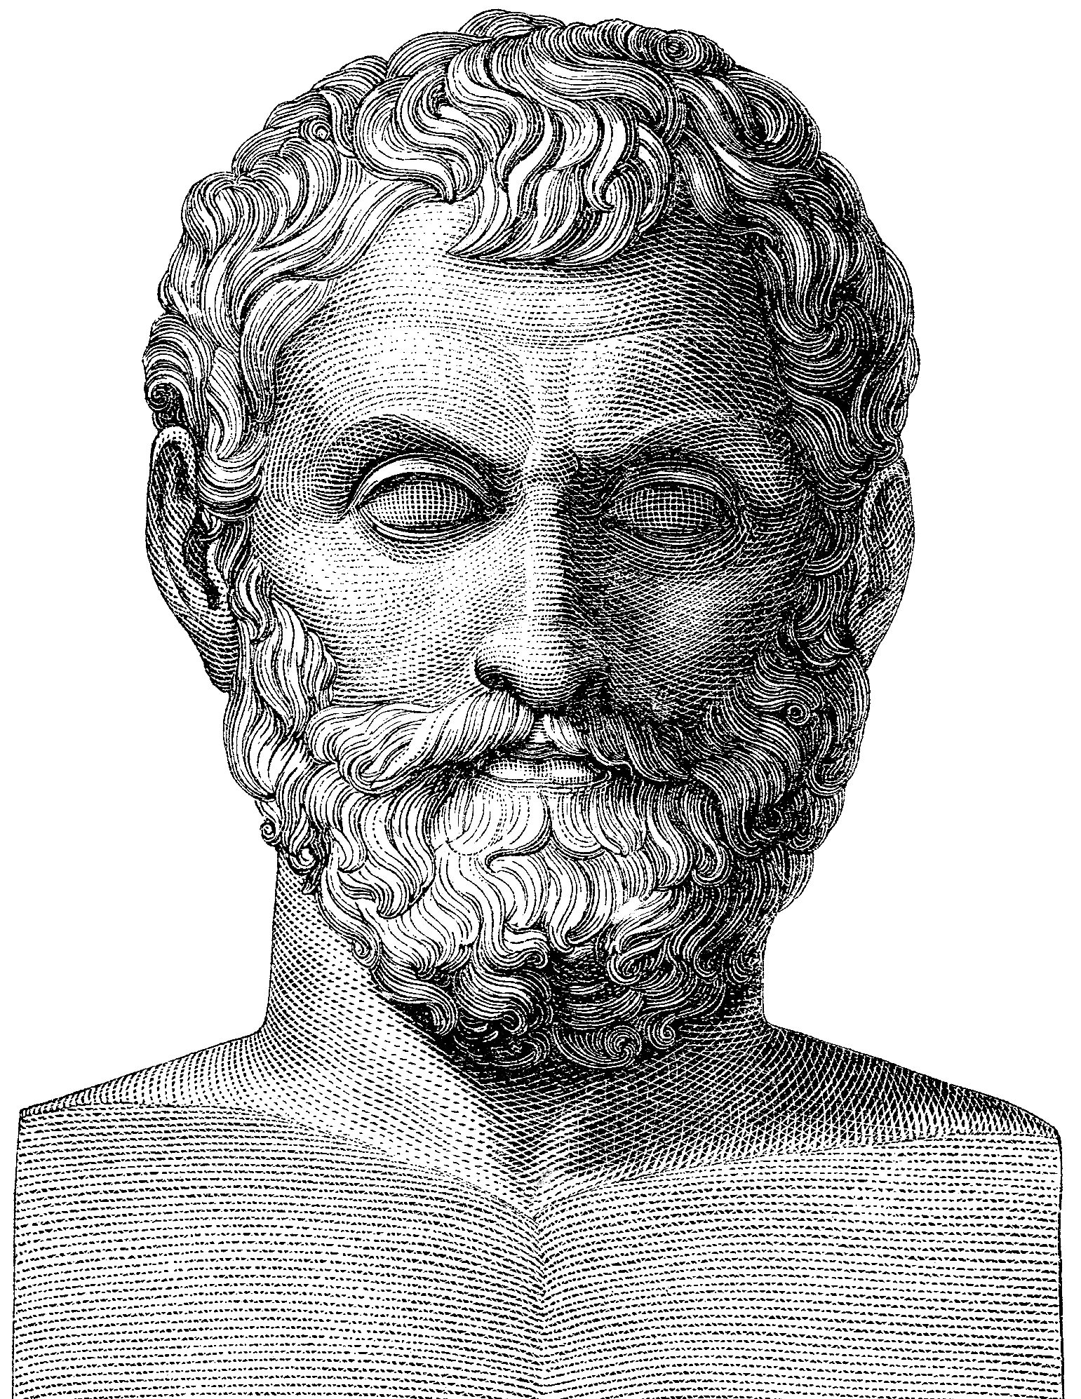
Tales
Tales je bio grčki filozof koji je živio na Miletu
živio je između 624. - 546.g. pr. Kr.
prvi je od "Sedam mudraca Grčke"

Slide 3
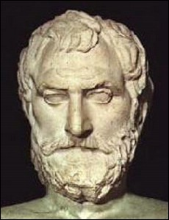
Tales
bavio se trgovinom, matematikom, astronomijom, geometrijom i politikom
on je prva osoba koja je pokušala objasniti prirodne pojave na temelju prirodnih procesa
pokušavao je objasniti potrese tako što je tvrdio da Zemlja pluta po vodi i drhti zbog valova

Slide 4
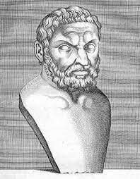
Tales
predvidio je pomračenje Sunca
zahvaljujući njemu uveden je kalendar od 365 dana u godini
otkrio je solsticije i činjenicu da Mjesec ne emitira vlastitu svjetlost

Slide 5
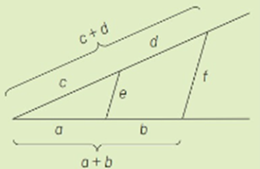
Talesov poučak o proporcionalnim veličinama
samo usporedni pravci na kracima kuta odsijecaju proporcionalne (razmjerne) duljine
a : b = c : d
odavde slijedi da je:
a : (a + b) = c : (c + d) = e : f

Slide 6
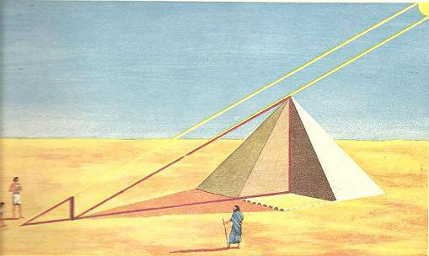
Tales vs Velika Piramida
Tales je odlučio izmjeriti koliko iznosi visina Velike piramide
u ono vrijeme to je bilo puno složenije nego danas

Slide 7
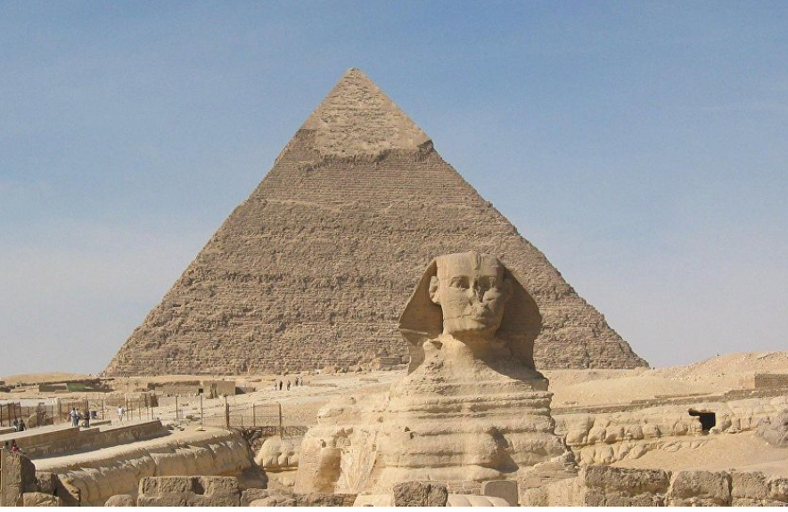
Velika piramida u Gizi

Slide 8
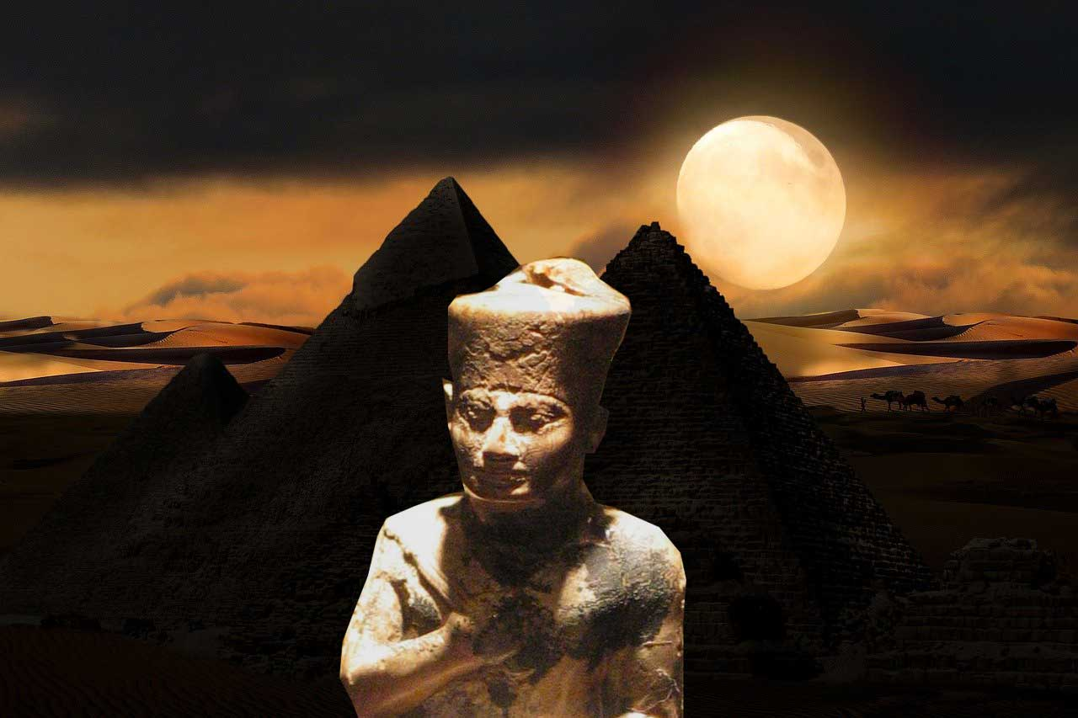
Velika piramida
smatra se jednom od najvećih i najznamenitijih ljudskih ostvarenja u povijesti
jedino preostalo od „Sedam čuda” antičkog svijeta
podignuta je 2600. godine prije Krista u čast faraonu Kufu, kojega su Grci nazvali Keops
nalazi se u Gizi blizu Kaira

Slide 9
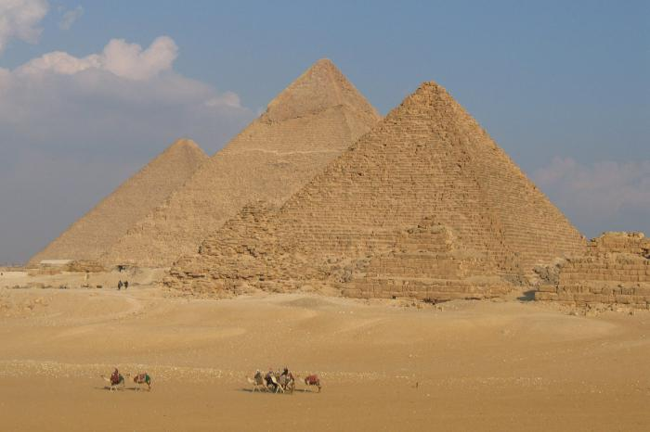
Velika piramida
prema Herodotu, oko 400 000 radnika je godišnje radilo na Velikoj piramidi punih 30 godina
radnici su bili podijeljeni u četiri odvojene skupine od po 100 000 članova, a svaka je grupa bila zaposlena na tri mjeseca

Slide 10
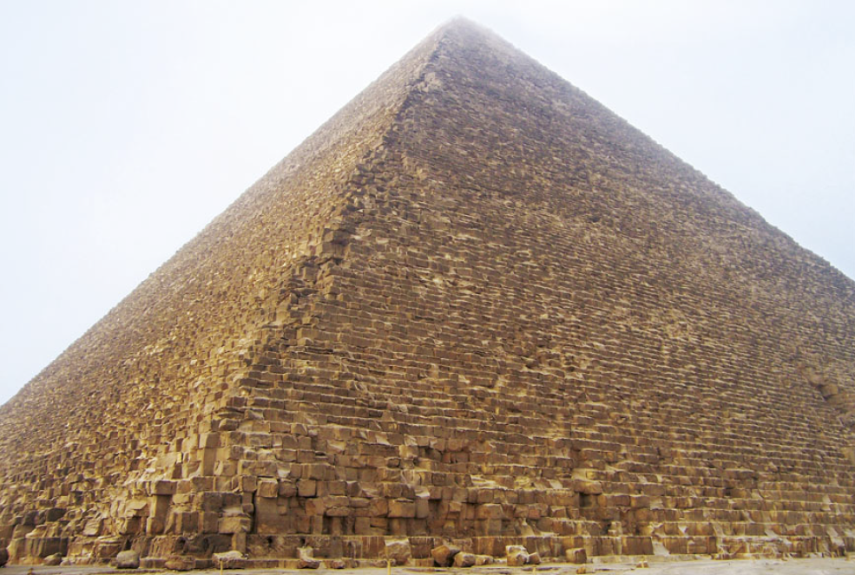
Velika piramida
Velika piramida podignuta je na kamenoj uzvisini koja je umjetno poravnata
visoka je 146.7 m i do izgradnje Eiffelovog tornja bila je najviša građevina na svijetu

Slide 11
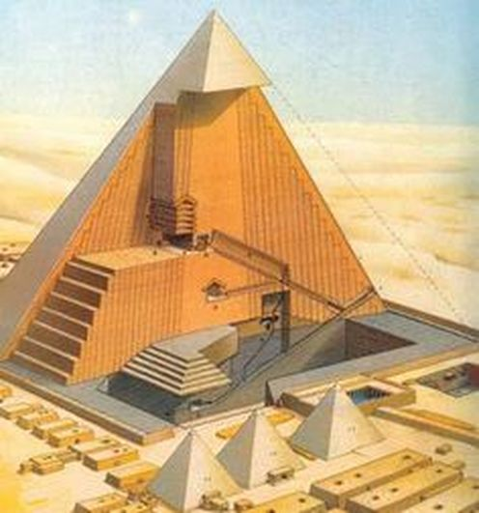
Velika piramida
baza piramide nije savršen kvadrat, ali najveće odstupanje između njenih stranica dugih 230 m iznosi samo 20 cm
takva točnost zapanjuje današnje graditelje koji sebi dopuštaju puno veće odstupanje
strane piramide su u obliku trokuta

Slide 12
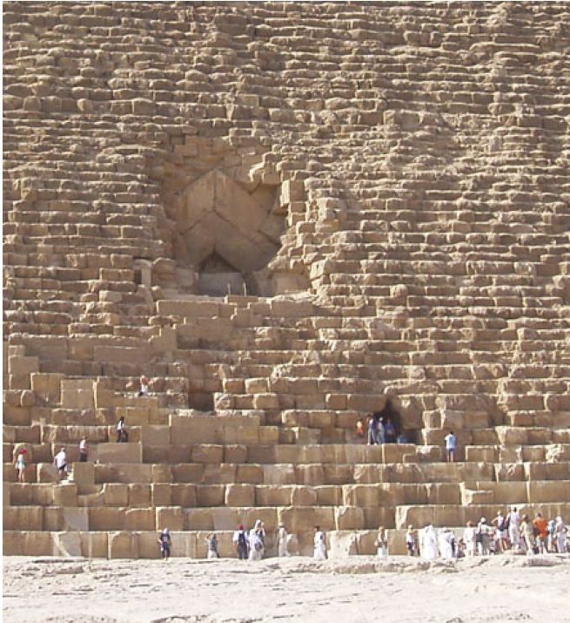
Velika piramida
za izgradnju piramide upotrijebljeno je približno 2.5 milijuna kamenih blokova prosječne težine oko 2.6 tona
godišnje je trebalo postaviti 125 000 blokova
od kamenih blokova uzidanih u piramidu može se napraviti zid visine 60 cm koji dva puta opisuje Zemljinu kuglu

Slide 13
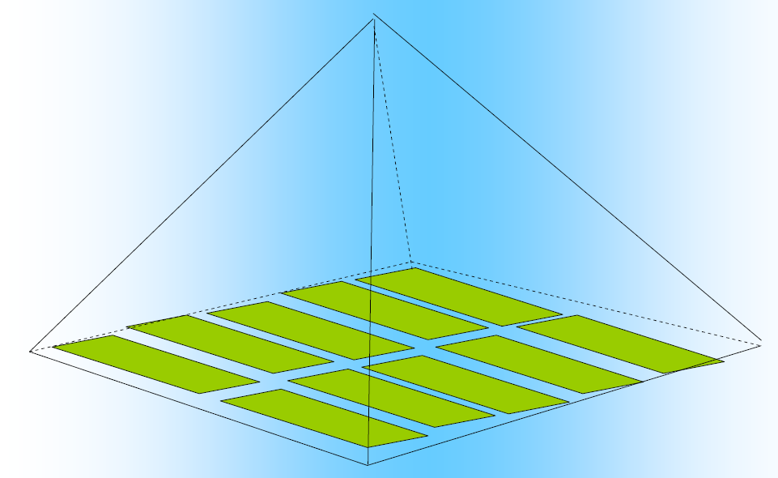
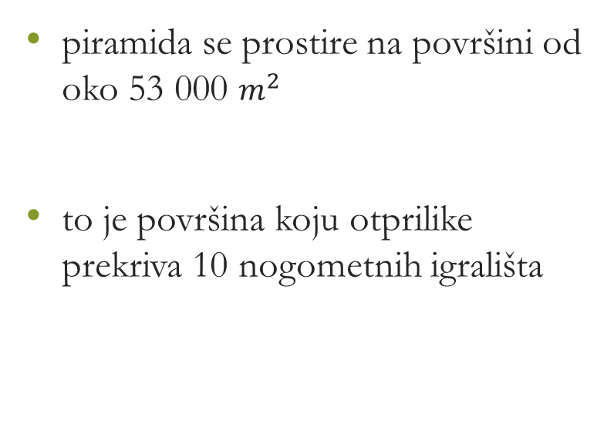
Velika piramida
piramida se prostire na površini od oko 53 000 $m^{2}$
to je površina koju otprilike prekriva 10 nogometnih igrališta

Slide 14
Velika piramida
volumen joj se procjenjuje na nekih 2.6 milijuna kubičnih metara, a težina joj iznosi preko 6.3 milijuna tona

Slide 15
Tales vs Velika Piramida
Tales je zadivio Egipćane kada mu je postalo moguće ono što su smatrali nemogućim

Slide 16
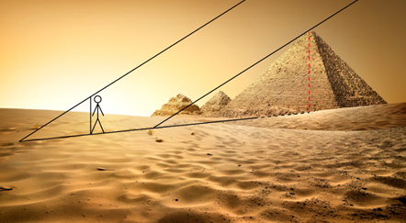
Tales vs Velika Piramida
uz pomoć užeta izmjerio je visinu Velike piramide
to je učinio tako što je čekao trenutak dana kada je njegova sjena jednaka duljini njegove visine, pa je tada zaključio da je i duljina sjene piramide jednaka visini piramide

Slide 17
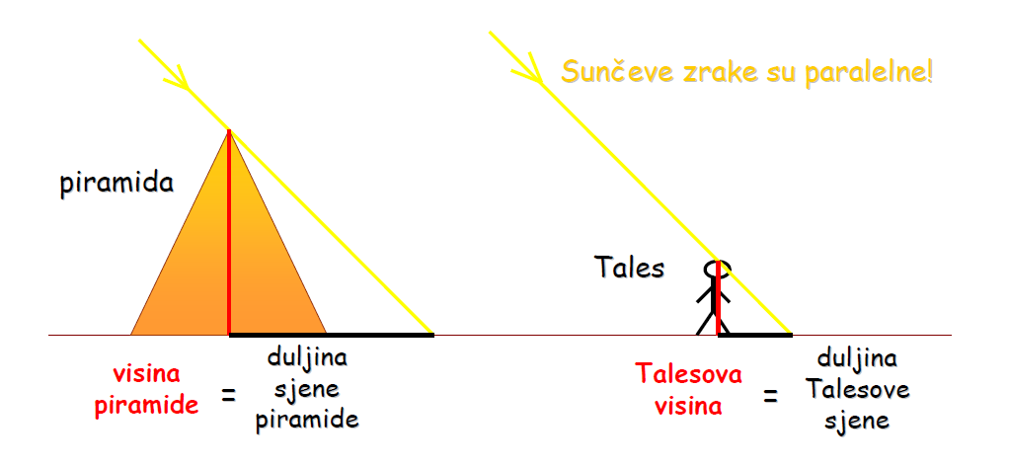
Tales vs Velika Piramida

Slide 18
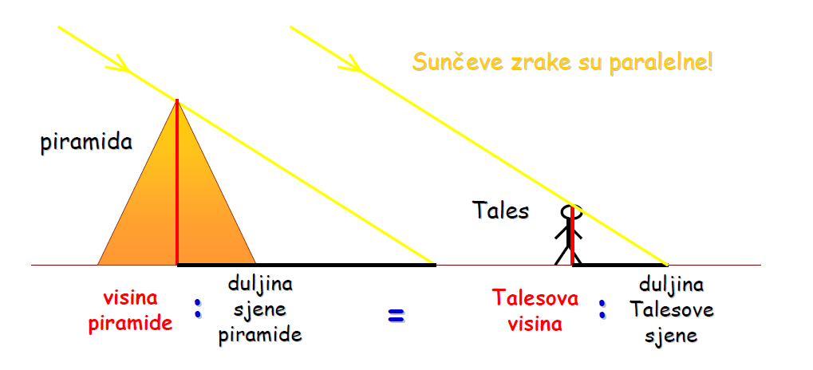
Tales vs Velika Piramida
Mjerenje visine piramide u bilo koje doba dana:
"Koliko je puta moja visina veća (ili manja) od duljine moje sjene, toliko je puta i visina piramide veća (ili manja) od duljine njezine sjene!„ → poučak o proporcionalnim dužinama

Slide 19
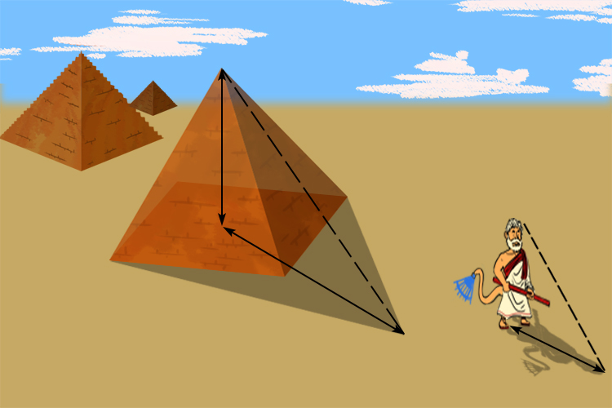
Mjerenje visine piramide užetom:
Tales je uzeo uže dugačko kao njegova sjena i pomoću njega je izmjerio duljinu sjene piramide. Tako je vidio koliko je puta duljina sjene piramide dulja od duljine njegove sjene. Nakon toga uzeo je uže koje je duljine njegove visine i koliko puta je uže kojim je mjerio svoju sjenu stalo u duljinu sjene piramide, toliko puta je uže dugačko kao njegova visina stalo u visinu piramide. Na ovaj način je Tales uspio točno izmjeriti koilko je puta piramida viša od njega.

Slide 20
Literatura
http://www.mathos.unios.hr/~mdjumic/uploads/diplomski/POT06.pdf
http://www.os-mertojak-st.skole.hr/upload/os-mertojak-st/newsattach/530/Keopsova_piramida_i_Tales.pdf
https://hr.izzi.digital/DOS/45405/73955.html
https://hr.wikipedia.org/wiki/Tales
https://enciklopedija.hr/natuknica.aspx?ID=60269
https://www.vecernji.hr/vijesti/tko-je-tales-965709
https://repozitorij.pmf.unizg.hr/islandora/object/pmf%3A5572/datastream/PDF/view

